Slide 1
DNS
네트워크프로그래밍
휴먼지능정보공학과
201810776 소재휘

Slide 2
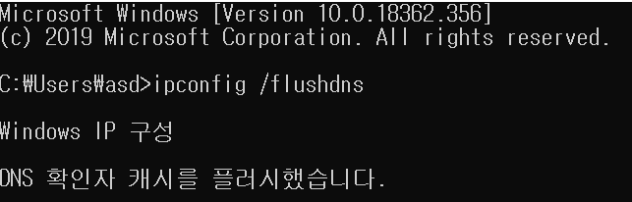
#1 ns lookup
Network programming
Use ipconfig to empty the DNS cache in your host. ipconfig /flushdns

Slide 3
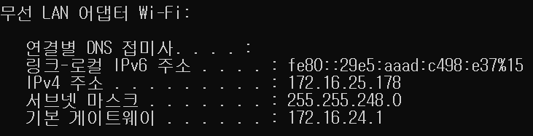
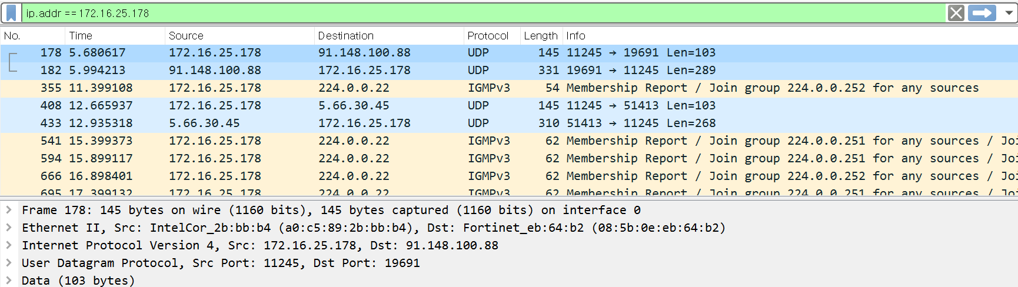
#1 ns lookup
Network programming
2. Open Wireshark and enter “ip.addr == your_IP_address” into the filter, where you obtain your_IP_address with ipconfig. This filter removes all packets that neither originate nor are destined to your host.

Slide 4
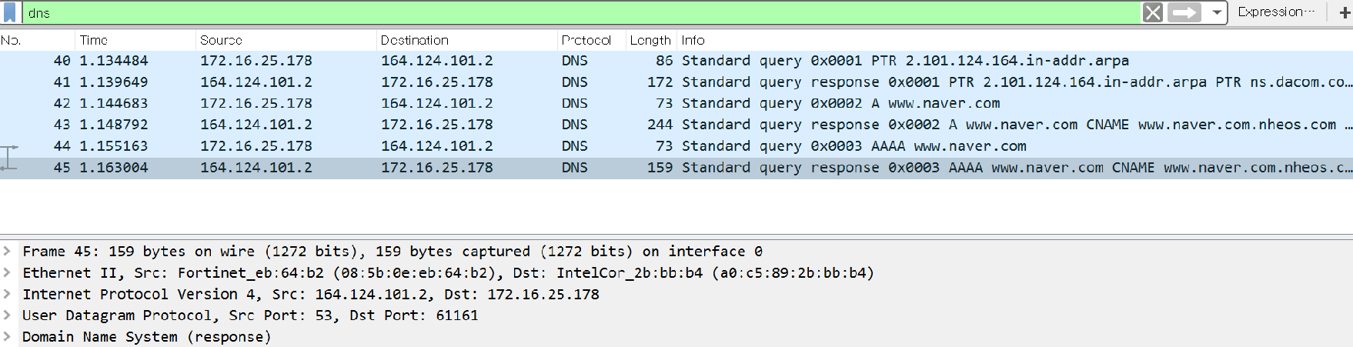
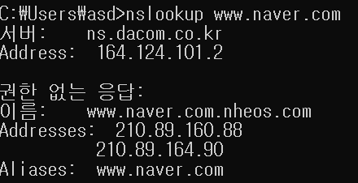
#1 ns lookup
Network programming
3.Before running nslookup in step 4, start capture using Wireshark
4.Open a CMD window and Run “nslookup www.naver.com”
Local DNS Server가 다른 DNS Server의 캐시 정보를 가지고 있어 IP Address를 이미 아는 경우에 바로 해당 서버의 주소를 알 수 있다. 이러한 경우를 권한 없는 응답. Non-authoritative answer이라고 한다.

Slide 5
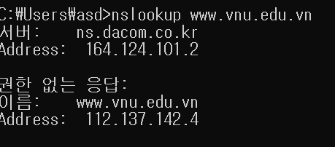
#1 ns lookup
Network programming
5. Run nslookup to obtain the IP address of a Web server in Asia. What is the IP address of that server?
베트남의 대학교를 nslookup 하였다. IP Address는 112.137.142.4

Slide 6
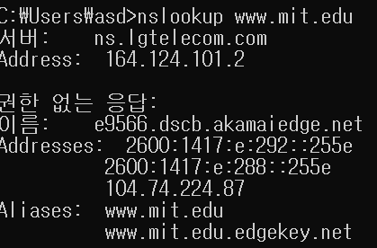
#2 ns lookup continued
Network programming
Start packet capture.
Do an nslookup on www.mit.edu
Stop packet capture.

Slide 7
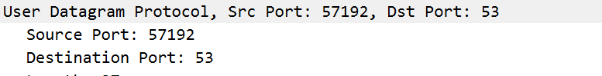
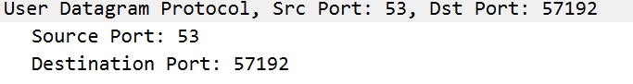
#2 ns lookup continued
Network programming
What is the destination port for the DNS query message? What is the source port of DNS response message?
DNS query message
DNS response message
DNS 질의 메시지의 Destination Port는 53
DNS 응답 메시지의 Source Port는 53으로 질의 메시지가 응답 메시지의 포트로 전해진 것을 확인할 수 있다.

Slide 8
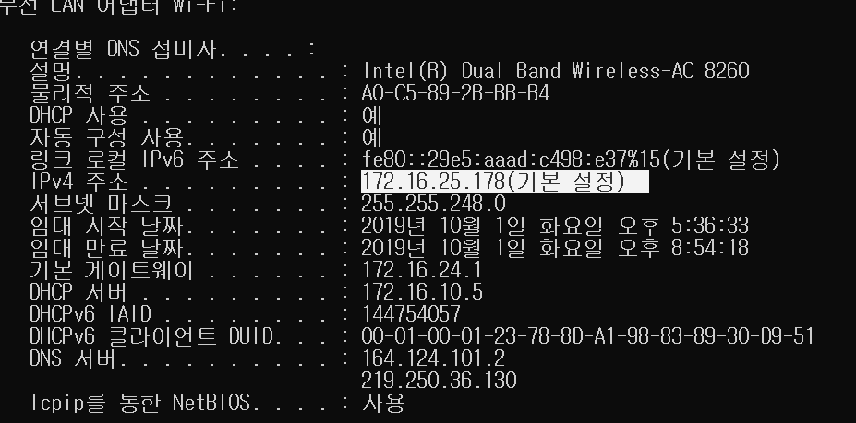
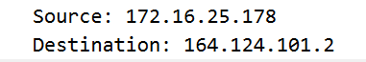
#2 ns lookup continued
Network programming
2. To what IP address is the DNS query message sent? Is this the IP address of your default local DNS server?
DNS 쿼리 메시지의 Destination IP address는 164.124.101.2이다.
이는 기본 로컬 DNS 서버의 IP 주소이다.

Slide 9
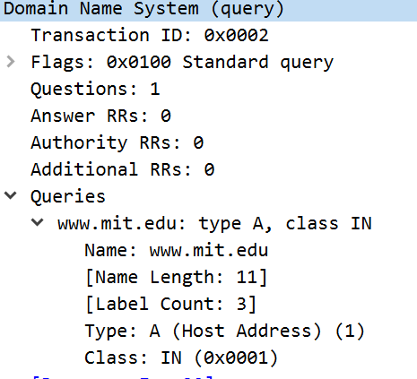
#2 ns lookup continued
Network programming
3. Examine the DNS query message. What “Type” of DNS query is it? Does the query message contain any “answers”?
DNS query message의 type은 A이다. 질의 message이므로 answer은 존재하지 않는다.

Slide 10
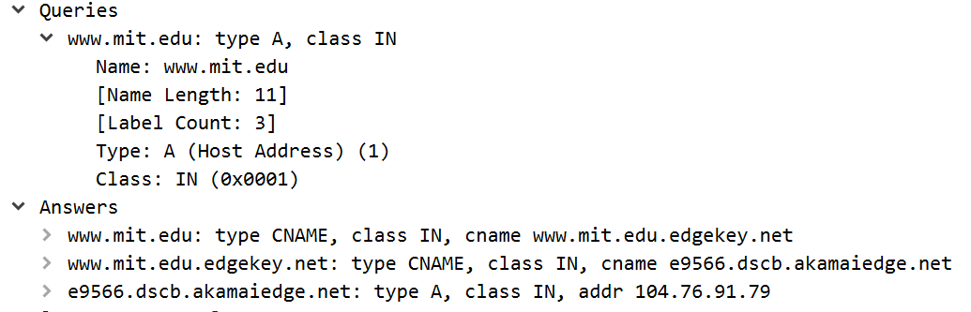
#2 ns lookup continued
Network programming
4. Examine the DNS response message. How many “answers” are provided? What do each of these answers contain?
3개의 Answers들이 있다. 각 Answer의 내용은 다음과 같다.
www.mit.edu: type CNAME, class IN, cname www.mit.edu.edgekey.net
타입 : CNAME, 다음 CNAME의 주소 제공
2. www.mit.edu.edgekey.net: type CNAME, class IN, cname e9566.dscb.akamaidge.net
타입 : CNAME, 다음 CNAME의 주소 제공
3. e9566.dscb.akamaidge.net : type A, class IN, addr 104.76.91.79
타입 :A, IP주소 제공

Slide 11
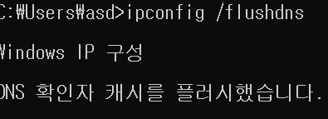
#3 DNS
Network programming
Use ipconfig to empty the DNS cache in your host.
ipconfig /flushdns
호스트의 DNS 캐시를 비웠다.

Slide 12
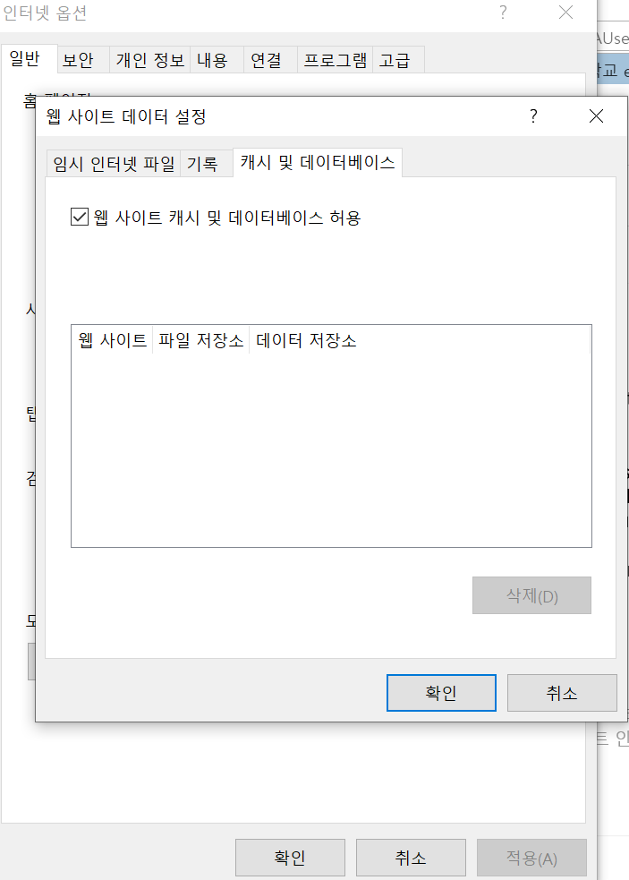
#3 DNS
Network programming
2. Open your browser and empty your browser cache. (With Internet Explorer, go to Tools menu and select Internet Options; then in the General tab select Delete Files.)
브라우저 캐시를 비웠다.

Slide 13
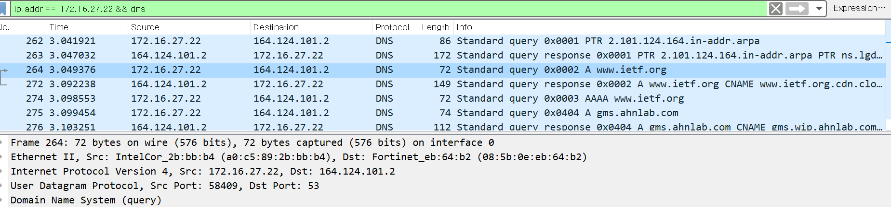
#3 DNS
Network programming
3. Open Wireshark and enter “ip.addr == your_IP_address” into the filter, where you obtain your_IP_address with ipconfig. This filter removes all packets that neither originate nor are destined to your host.
4. Start packet capture in Wireshark.
5. With your browser, visit the Web page: http://www.ietf.org
6. Stop packet capture.
www.ietf.org를 방문 후 나의 ip 주소를 filter처리하여 얻어낸 운 패킷의 목록이다.

Slide 14
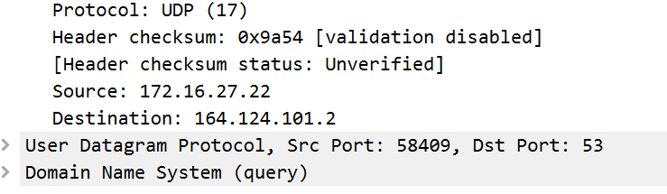
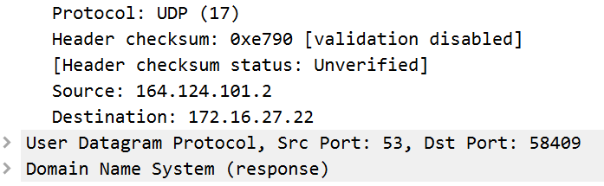
#3 DNS
Network programming
Locate the DNS query and response messages. Are they sent over UDP or TCP?
Transport layer의 protocol은 UDP로 UDP를 통해 query와 response를 전송한다.

Slide 15
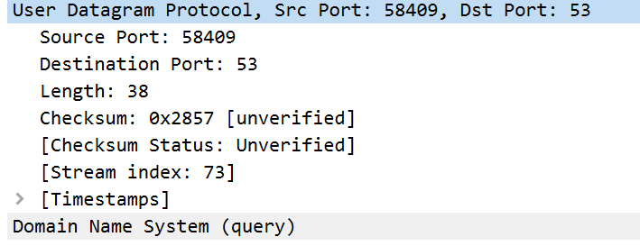
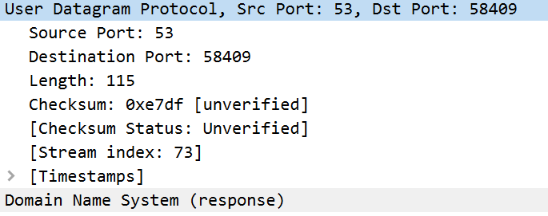
#3 DNS
Network programming
2. What is the destination port for the DNS query message? What is the source port of DNS response message?
DNS query message의 Destination port는 53이고 DNS response message의 Source port는 53으로 질의한 메시지가 응답 메시지의 포트로 전달된 것을 알 수 있다.

Slide 16
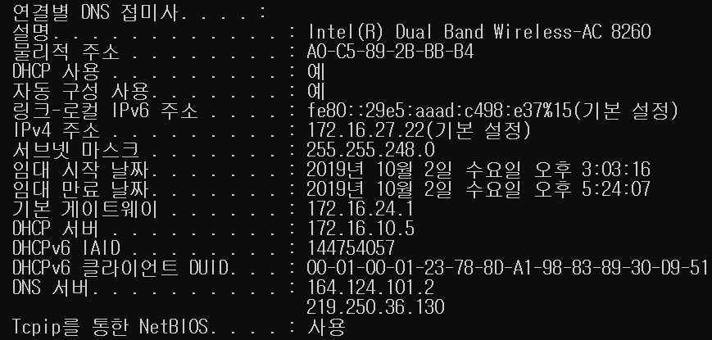
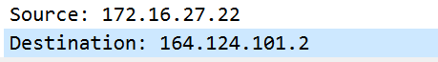
#3 DNS
Network programming
3. To what IP address is the DNS query message sent? Use ipconfig to determine the IP address of your local DNS server. Are these two IP addresses the same?
DNS query message를 보낼 IP 주소는 기본 로컬 DNS 서버의 IP 주소와 동일하다는 것을 알 수 있다.

Slide 17
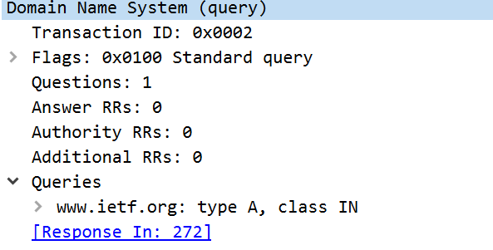
#3 DNS
Network programming
4. Examine the DNS query message. What “Type” of DNS query is it? Does the query message contain any “answers”?
DNS query의 type은 A이며 질의 메시지 이므로 아무런 응답(answer)도 포함하지 않는다.

Slide 18
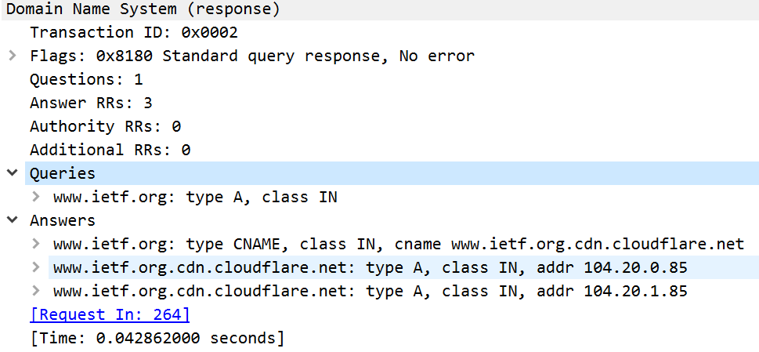
#3 DNS
Network programming
5. Examine the DNS response message. How many “answers” are provided? What do each of these answers contain?
DNS response message에는 3개의 answer가 있었다.
첫번째 answer에서는 type은 CNAME이고 CNAME www.ietf.org.cdn.cloudflare.net을 명시했다.
두번째 answer에서는 type은 A이고 Address 104.20.0.85을 명시했다.
세번째 answer에서는 type은 A이고 Address 104.20.1.85를 명시했다.

